Slide 1
স্বাগতম

Slide 2

পরিচিতি
মোঃ আবুল হাশেম
বিএসসি (অনার্স), এমএসসি (প্রাণিবিদ্যা)
সহকারী শিক্ষক
ছদাহা কেঁওচিয়া উচ্চ বিদ্যালয়
সাতকানিয়া, চট্রগ্রাম।
ইনডেক্স নং- ১১৪৪৯৩৯
ই-মেইলঃ m.a.hasem7181@gmail.com
মোবাইল নং- ০১৭১৭-৫৩৮৩১০
শ্রেণিঃ ষষ্ঠ
বিষয়ঃ গণিত
অধ্যায়ঃ প্রথম
স্বাভাবিক সংখ্যা ও ভগ্নাংশ
সময়ঃ ৪৫ মিনিট

Slide 3

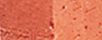
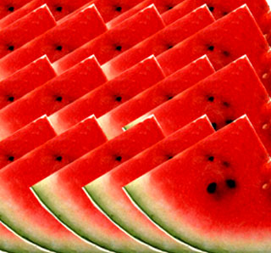
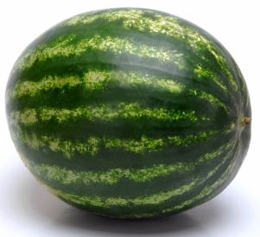

Slide 4

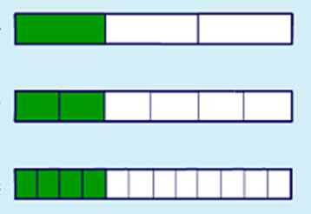
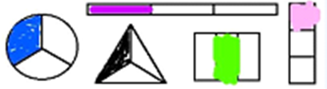
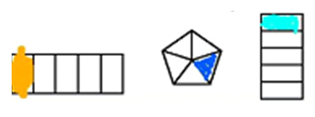
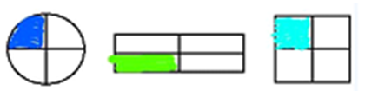

চিত্রগুলো কী প্রদর্শন করে?
বিভিন্ন মানের ভগ্নাংশ

Slide 5

ভগ্নাংশের গ.সা.গু.ও ল.সা.গু. নির্ণয়
কীসের সম্পর্ক দ্বারা ভগ্নাংশের গাণিতিক নিয়ম গঠিত হয়?
লব ও হরের সম্পর্ক দ্বারা ভগ্নাংশের গাণিতিক নিয়ম গঠিত হয়।
Notes:
চিত্রটির নাম কী? ষড়ভুজের অবশিষ্ট অংশের মান কত? বলেরঅবশিষ্ট অংশের মান কত? বলেরঅবশিষ্ট অংশের মান কত? নির্ধারিতি প্রস্নত্তোরের মাধ্যমে পাঠ ঘোষণা করা যেতে পারে।

Slide 6
শিখনফল
এই পাঠ শেষে শিক্ষার্থীরা-
১। ভগ্নাংশ কী তা বলতে পারবে;
২।ভগ্নাংশের সাধারন গুণনীয়ক ব্যাখ্যা করতে পারবে;
৩।ভগ্নাংশের সাধারন গুণিতক ব্যাখ্যা করতে পারবে;
৪।ভগ্নাংশের গ.সা.গু. ও ল.সা.গু. নির্ণয় করতে পারবে।
Notes:
স্লাইডটি হাইড করে রাখা যেতে পারে অথবা দেখানো যেতে পারে।

Slide 7






$$\frac{৮}{১৫}$$
হ
রে
র
সা
ধা
র
ন
গু
ণি
ত
ক
$$\frac{৪}{৫}$$
$$\frac{২}{৩}$$
$$\frac{১}{১৫}$$
$$\frac{২}{১৫}$$
লবের সাধারন গুণনীয়ক
ভগ্নাংশগুলোর সাধারন গুণনীয়ক = $\frac{লবের সাধারন গুণনীয়ক}{হরের সাধারন গুনিতক}$
Notes:
রঙ্গীন অংশের মান কত? লবের সাধারন গুণনীয়ক কী?হরের সাধারন গুনিতক্ক কত? ভগ্নাশের সাধারন গুননীয়ক কী কী? প্রশ্ন করা যেতে পারে।

Slide 8
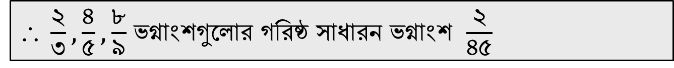
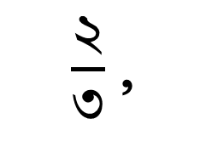

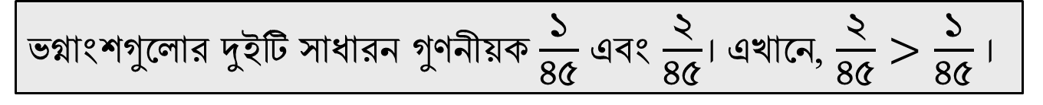
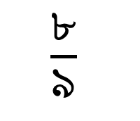

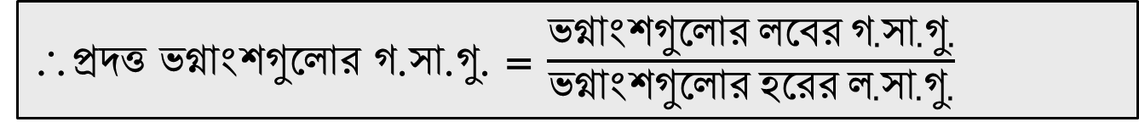
$\frac{২}{৩}$ ,
$\frac{৪}{৫}$ ,
$\frac{৮}{৯}$
লবগুলোর সাধারন গুণনীয়ক ১ এবং ২
হরগুলোর সাধারন গুণিতক ৩,৫,৯ এর ল.সা.গু.= ৪৫
ভগ্নাংশগুলোর দুইটি সাধারন গুণনীয়ক $\frac{১}{৪৫}$ এবং $\frac{২}{৪৫}$। এখানে, $\frac{২}{৪৫}>\frac{১}{৪৫}।$
ভগ্নাংশগুলোর সাধারন গুণনীয়কগুলোর মধ্যে $\frac{২}{৪৫}$ ভগ্নাংশটি সবচেয়ে বড়।
∴ $\frac{২}{৩}, \frac{৪}{৫}, \frac{৮}{৯}$ভগ্নাংশগুলোর গরিষ্ঠ সাধারন ভগ্নাংশ $\frac{২}{৪৫}$
∴প্রদত্ত ভগ্নাংশগুলোর গ.সা.গু. = $\frac{ভগ্নাংশগুলোর লবের গ.সা.গু.}{ভগ্নাংশগুলোর হরের ল.সা.গু.}$
Notes:
এগুলো কী? লবগুলোর সাধারন গুণনিয়ক কত? হরের সাধারন গুনিতক কত? ল.সা.গু. কত?সাধারন গুননীয়ক কী কী? কোনটি বড়? গ.সা.গু. কত? গ.সা.গু. নির্ণয়ের সূত্র কী? প্রশ্ন করা যেতে পারে।

Slide 9
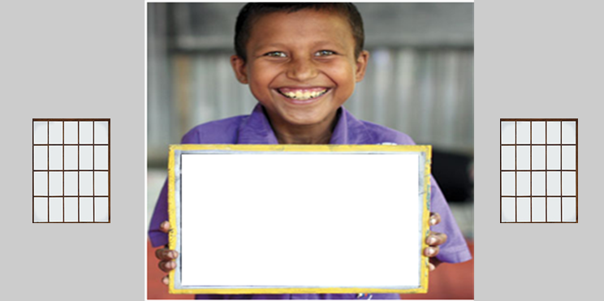
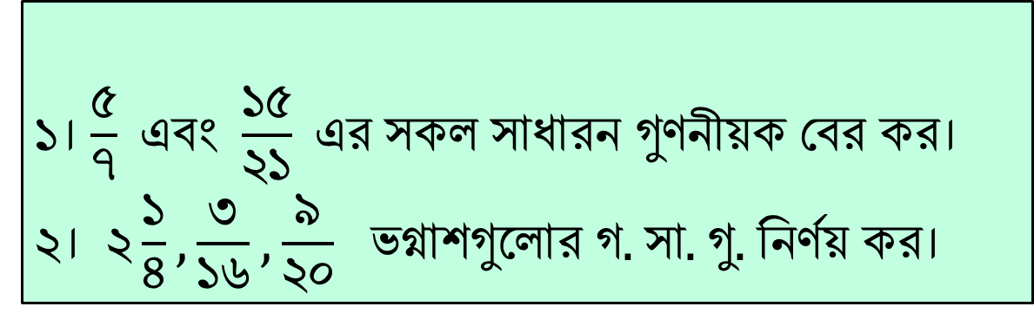
কাজ
১। $\frac{৫}{৭} এবং \frac{১৫}{২১} এর সকল সাধারন গুণনীয়ক বের কর।$
২। $২\frac{১}{৪}, \frac{৩}{১৬}, \frac{৯}{২০} ভগ্নাশগুলোর গ.সা.গু. নির্ণয় কর।$
Notes:
শিক্ষার্থীদের দ্বারা বোর্ডে সমস্যাটি দুটির সমাধান করতে শিক্ষক সহায়তা করবেন।সময়—৪ মিনিট।

Slide 10

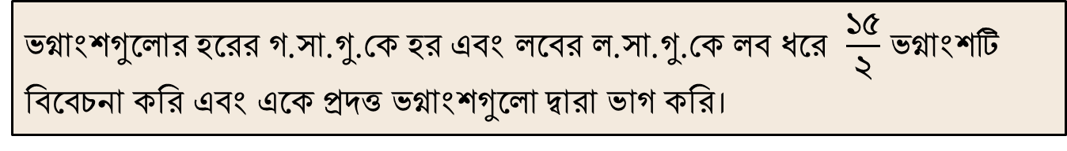
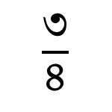
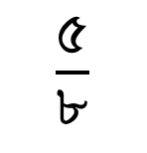
$\frac{১}{২}$
$\frac{৩}{৪}$
$\frac{৫}{৮}$
ভগ্নাংশগুলোর হরের গ.সা.গু. ২ এবং লবের ল.সা.গু. ১৫
ভগ্নাংশগুলোর হরের গ.সা.গু.কে হর এবং লবের ল.সা.গু.কে লব ধরে $\frac{১৫}{২}$ ভগ্নাংশটি
বিবেচনা করি এবং একে প্রদত্ত ভগ্নাংশগুলো দ্বারা ভাগ করি।
$\frac{১৫}{২}$ $× \frac{২}{১} =১৫, \frac{১৫}{২ } × \frac{৪}{৩}=১০ , \frac{১৫}{২} × \frac{৮}{৫} =১২$
$ \frac{১৫}{২}$ হচ্ছে $\frac{১}{২} , \frac{৩}{৪} , \frac{৫}{৮} এর একটি সাধারন গুণিতক।$
∴ ভগ্নাংশগুলোর সাধারন গুণিতক = $\frac{ভগ্নাংশগুলোর লবের সাধারন গুণিতক}{ভগ্নাংশগুলোর হরের সাধারন গুণনীয়ক}$
Notes:
তগোলকের কত অংশ একত্রিত আছে? এদের গ.সা.গু. ও ল.সা.গু. কত? এদের সাধারন গুনিতক কত? সাধারন গুনিতক নির্ণয়ের সুত্র কী? প্রশ্ন করা যেতে পারে।

Slide 11
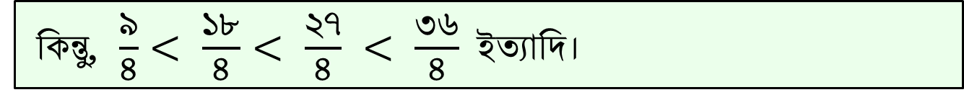
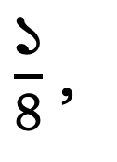
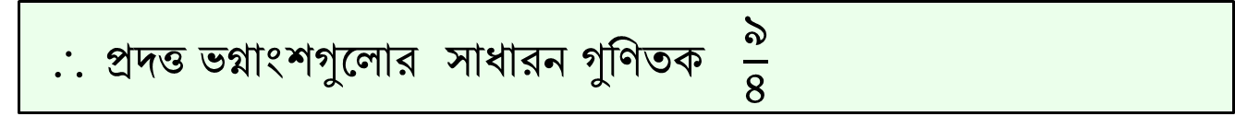
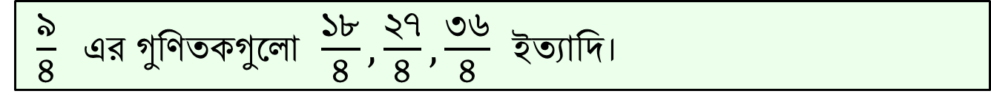
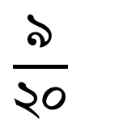
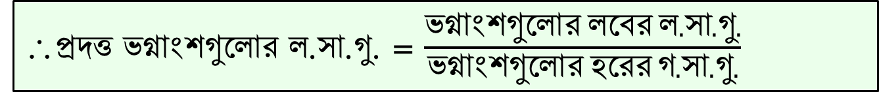
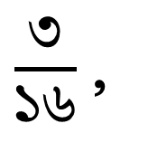
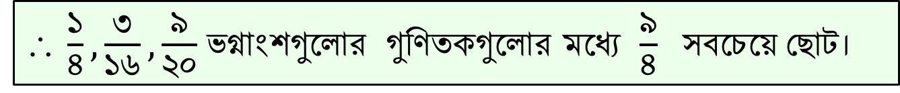
$\frac{১}{৪}$ ,
$\frac{৩}{১৬}$ ,
$\frac{৯}{২০}$
হরগুলোর গ.সা.গু. = ৪ এবং লবগুলোর ল.সা.গু. = ৯
∴ প্রদত্ত ভগ্নাংশগুলোর সাধারন গুণিতক $\frac{৯}{৪}$
$\frac{৯}{৪} এর$ গুণিতকগুলো $\frac{১৮}{৪}, \frac{২৭}{৪}, \frac{৩৬}{৪}$ ইত্যাদি।
কিন্তু, $\frac{৯}{৪}$ $< \frac{১৮}{৪}< \frac{২৭}{৪} < \frac{৩৬}{৪} ইত্যাদি।$
∴ $\frac{১}{৪}, \frac{৩}{১৬}, \frac{৯}{২০}$ভগ্নাংশগুলোর গুণিতকগুলোর মধ্যে $\frac{৯}{৪} সবচেয়ে ছোট।$
∴প্রদত্ত ভগ্নাংশগুলোর ল.সা.গু. = $\frac{ভগ্নাংশগুলোর লবের ল.সা.গু.}{ভগ্নাংশগুলোর হরের গ.সা.গু.}$
Notes:
হরের গ.সা.গু.কত? লবের ল.সা.গু. কত? সাধারন গুনিতক কত? ল.সা.গু নির্ণয়ের সুত্র কী? প্রশ্ন করা যেতে পারে।

Slide 12
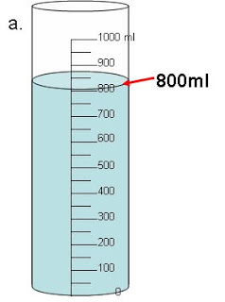
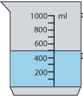
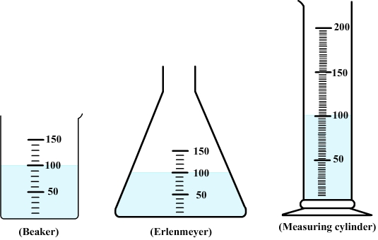
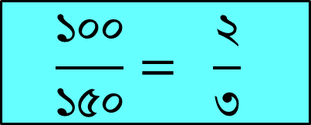
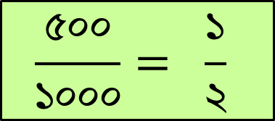
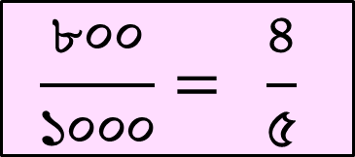
$$\frac{৮০০}{১০০০}= \frac{৪}{৫}$$
$$\frac{৫০০}{১০০০}= \frac{১}{২}$$
$$\frac{১০০}{১৫০}= \frac{২}{৩}$$
ভগ্নাংশগুলোর গ.সা.গু. এবং ল.সা.গু. নির্ণয় কর।
Notes:
সমস্যাটি বোর্ডে শিক্ষার্থীদের দ্বারা সমাধান করতে প্রশ্নত্তোরের মাধ্যমে শিক্ষক সহায়তা করতে পারেন।

Slide 13
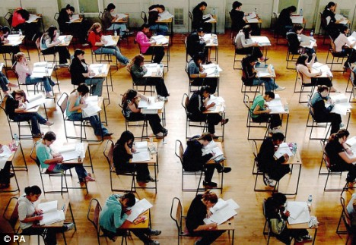
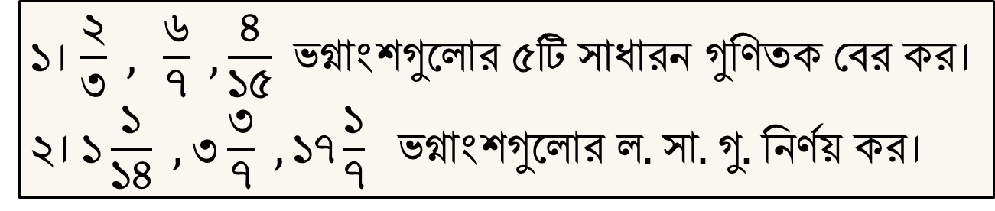
১। $\frac{২}{৩} , \frac{৬}{৭} , \frac{৪}{১৫} ভগ্নাংশগুলোর ৫টি সাধারন গুণিতক বের কর।$
২। $১\frac{১}{১৪} , ৩\frac{৩}{৭} , ১৭\frac{১}{৭} ভগ্নাংশগুলোর ল.সা.গু. নির্ণয় কর।$
Notes:
সমস্যাটি বোর্ডে শিক্ষার্থীদের দ্বারা সমাধান করতে প্রশ্নত্তোরের মাধ্যমে শিক্ষক সহায়তা করতে পারেন।সময়---৫ মিনিট।

Slide 14
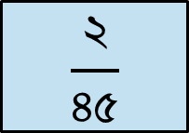
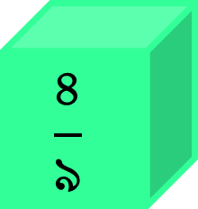
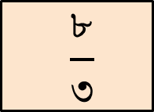
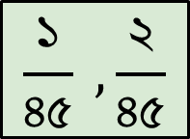
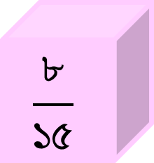
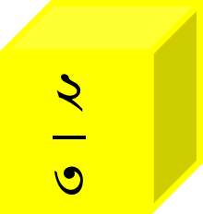
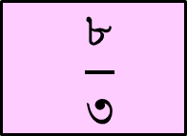
মূল্যায়ন
$$\frac{৪}{৯}$$
$$\frac{২}{৩}$$
$$\frac{৮}{১৫}$$
$$\frac{১}{৪৫} ,\frac{২}{৪৫}$$
১। ভগ্নাংশগুলোর সাধারন গুণনীয়ক কত?
$$\frac{৮}{৩}$$
২। ভগ্নাংশগুলোর সাধারন গুণিতক কত?
$$\frac{২}{৪৫}$$
৩। ভগ্নাংশগুলোর গ.সা.গু. কত?
$$\frac{৮}{৩}$$
৪। ভগ্নাংশগুলোর ল.সা.গু. কত?
Notes:
প্রয়োগ ও চিন্তামূলক প্রশ্নের মাধ্যমে শিক্ষার্থীদের মূল্যায়ন করে আজকের পাঠের শিখনফল অর্জিত হয়েছে কিনা তা যাচাই করা যেতে পারে।

Slide 15


বাড়ির কাজ
১। $৯\frac{১}{৩} , ৫\frac{২}{৫} , ১৫\frac{৩}{৪} এর গ.সা.গু. নির্ণয় কর।$
২। $২\frac{২}{৫} , ৭\frac{৪}{৫} , ২\frac{২২}{২৫} এর ল.সা.গু. নির্ণয় কর।$
Notes:
সর্বোচ্চ ৩০ মিনিটের মধ্যে কাজটি সমাধান করা উচিৎ। শিক্ষার্থীদের তথ্যটি জানিয়ে দেওয়া যেতে পারে।

Slide 16
ধন্যবাদ
Notes:
ধন্যবাদ জানিয়ে আজকের শ্রেণির কার্যক্রম সমাপ্ত ঘোষণা যেতে পারে।

